Slide 1
Jahon tarixi
10-sinf
Mavzu:
1946-1991-yillarda AQSh va SSSR tashqi siyosati

Slide 2
Reja
AQSh tashqi siyosati.
SSSR tashqi siyosati.
Avgust inqirozi. SSSRning parchalanishi.

Slide 3
Jahonda yetakchilik mavqeyini egallab olgan AQSH Ikkinchi jahon urushidan keyingi dastlabki yillarda ikkita tamoyilning uyg‘unligida faol tashqi siyosat olib bordi:
1. AQSH kuch yordamida o‘zlariga ma’qul bo‘lmagan o‘zgarishlarga qarshilik qildi.
2. Qarshilik qilish mumkin bo‘lmagan hollarda ularga moslashib, bu o‘zgarishlardan saboq olishga intildi.

Slide 4
Jahonda o‘z gegemonligini o‘rnatishga uringan AQSH, yer yuzining barcha mintaqalarida xalqaro munosabatlarga faol aralashdi. Ko‘p marta o‘z manfaatlarini ta’minlash uchun G‘arb demokratiyasini himoya qilish bahonasida boshqa davlatlarga qarshi harbiy kuchdan foydalandi.
Masalan, 1965-1973-yillari AQSH Vyetnamga qarshi faol urush harakatlarini olib bordi.

Slide 5
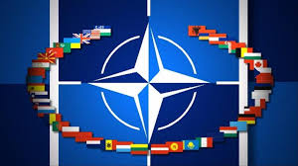
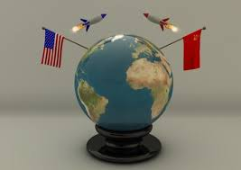
SSSRni o‘zining asosiy mafkuraviy, siyosiy va harbiy raqibi deb hisoblagan AQSH “sovuq urush” yillarida uzoq vaqt SSSRga va uning ittifoqchilariga qarshi harakat qilib, ko‘plab iqtisodiy, siyosiy va harbiy ittifoqlarni tashkil qildi.

Slide 6
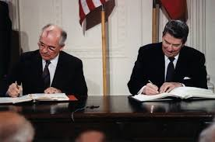
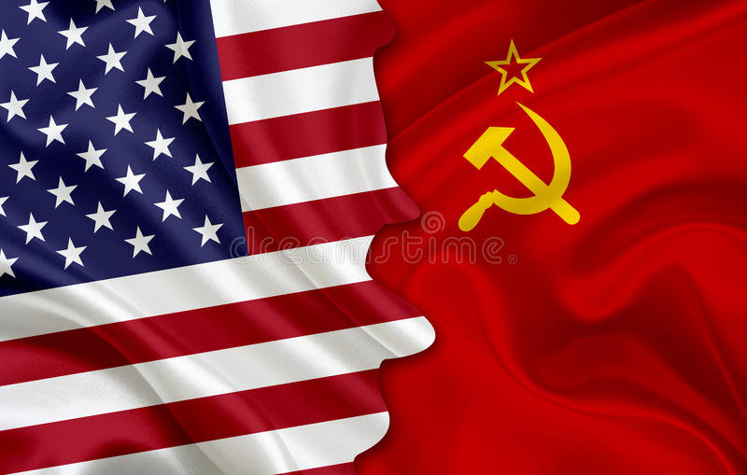
SSSRda M.S.Gorbachyov boshchiligida yangi siyosiy rahbariyatning hokimiyatga kelishi bilan sovet – Amerika munosabatlarida jiddiy ijobiy o‘zgarishlar boshlandi.
Ayniqsa, Strategik hujum qurollarini cheklash va qisqartirish to‘g‘risidagi shartnoma muhim ahamiyatga ega bo‘ldi.

Slide 7
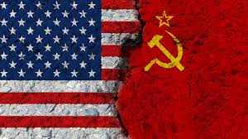
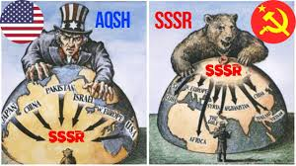
Ikkinchi jahon urushidagi g‘alaba SSSRga juda katta xalqaro obro‘ keltirdi. SSSR boshchiligida sotsialistik tizim vujudga keldi. Sovet tashqi siyosatining asosini AQSH bilan dunyoda gegemonlik uchun kurash tashkil qildi.

Slide 8
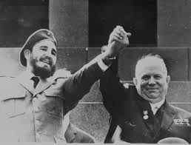
1959-yili inqilob natijasida Kubada hokimiyatga kelgan F.Kastro rejimiga qarshi AQSH olib borgan tajovuzkor siyosat va bunga SSSRning aralashuvi ikki buyuk davlatlar o‘rtasida yadro urushi xavfini keltirib chiqardi. Bu xavf “Karib inqirozi” nomini oldi va faqat AQSH prezidenti J.Kennedi bilan sovet rahbari N.Xrushchyov o‘rtasidagi kelishuv dunyoni yadro urushi halokatidan asrab qoldi.

Slide 9
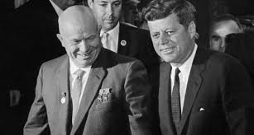
“Iliqlik” davrida kapitalistik mamlakatlar bilan tinch-totuv yashash tamoyili ilgari surilib, bu SSSR bilan kapitalistik mamlakatlar, avvalo, AQSH o‘rtasida munosabatlarning ham iliqlashuviga olib keldi.

Slide 10
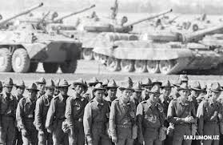
“Turg‘unlik” davrida ham kapitalistik mamlakatlar bilan tinch musobaqa davom ettirilib, bu jarayon 1979-yili Afg‘onistonga sovet qo‘shinlari kiritilgunga qadar davom etdi.

Slide 11
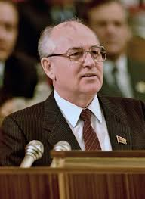
“Qayta qurish” davrida M.Gorbachyov ilgari surgan “yangicha siyosiy tafakkur” tashabbusi SSSRning AQSH va butun kapitalistik dunyo bilan munosabatlarida keskin ijobiy o‘zgarishlarga olib keldi.

Slide 12
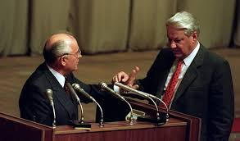
1991-yil 19-avgustga o‘tar kechasi Favqulodda holat davlat komiteti (GKCHP) tuzilganligi to‘g‘risida e’lon qilinib, unga SSSRning vitse-prezidenti, bosh vaziri kabi yuqori lavozimli kishilar kirdi.

Slide 13
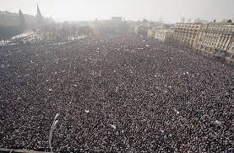
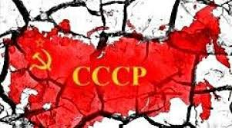
GKCHP mamlakatning bir qator hududlarida favqulodda holat e’lon qildi. 1977-yilgi konstitutsiyaga xilof ravishda faoliyat yuritayotgan hokimiyat tizimlari tarqatib yuborildi, muxolifatdagi partiya va harakatlar faoliyati to‘xtatildi, ommaviy axborot vositalari ustidan qat’iy nazorat o‘rnatildi, Moskvaga qo‘shin kiritildi.

Slide 14
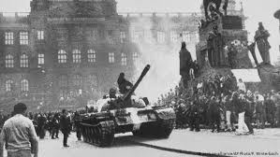
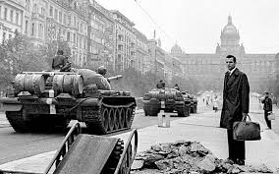
GKCHPga qarshi harakatga demokratik kuchlar yetakchilik qildi. Ular 19-avgust kuni Rossiya fuqarolariga murojaat qilib, GKCHP harakatlari g‘ayrikonstitutsion to‘ntarish, uning qarorlari noqonuniy, deb e’lon qildilar.
19-avgust kuni minglab moskvaliklar Rossiya Oliy Soveti binosini himoya qilishga kirishdi. Tanklarda kelayotgan qo‘shinni to‘xtatishga harakat qilgan bir necha yoshlar halok bo‘ldi.

Slide 15
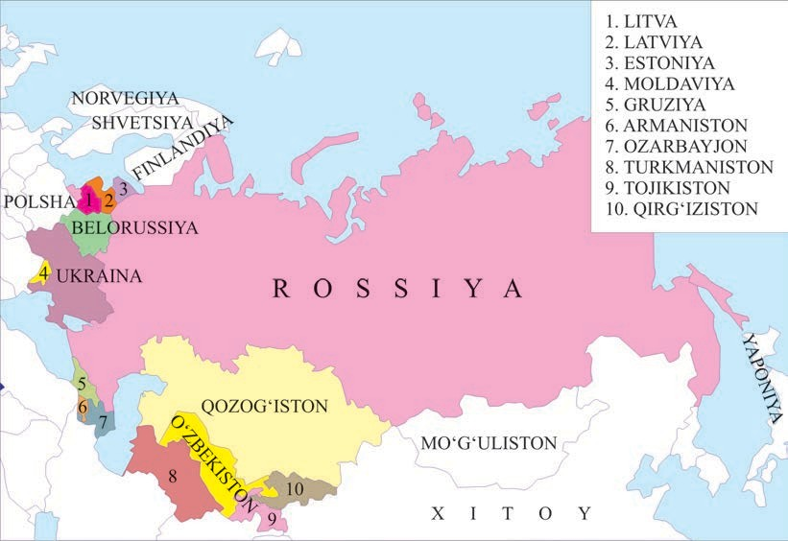
21-avgust kuni Rossiya Oliy Sovetining favqulodda sessiyasi ochildi.
22-avgust kuni GKCHP a’zolari qamoqqa olindi.
Avgust voqealaridan keyin obro‘si tushib ketgan KPSSning faoliyati to‘xtatildi. Uning mulki natsionalizatsiya qilindi.

Slide 16
Avgust davlat to‘ntarishidan keyin barcha respublikalar birin-ketin o‘z mustaqilligini e’lon qildi.

Slide 17
1991-yil 8-dekabr kuni Minsk shahrida Rossiya, Ukraina, Belorussiya rahbarlari B.N.Yelsin, L.M.Kravchuk, S.S.Shushkevichlar 1922-yilgi Ittifoq shartnomasini bekor qilib, Mustaqil Davlatlar Hamdo‘stligi (MDH) tuzilganligini e’lon qildi.

Slide 18
1993 yil MDH Ustavi qabul qilindi, u davlatlarning inson huquqlari va erkinliklarini taʼminlash, tashqi siyosiy faoliyatini muvofiqlashtirish, umumiy iqtisodiy makonni vujudga keltirish, transport va aloqa tizimlarini rivojlantirish, aholi sogʻligʻi va atrof-muhitni muhofaza qilish, ijtimoiy masalalar va immigratsiya siyosati, uyushgan jinoyatchilikka qarshi kurash, mudofaa siyosatida hamkorlik qilish va tashqi chegaralarni qoʻriqlashda birgalikda faoliyat yuritishni nazarda tutadi.

Slide 19
Xulosa o‘rnida
“Sovuq urush” — bir tarafdan AQSh va uning ittifoqdoshlari, ikkinchi tarafdan SSSR va uning ittifoqdoshlari orasidagi XX asrning 40-yillari oʻrtalaridan 90-yillarning boshlarigacha davom etgan global geosiyosiy, iqtisodiy va gʻoyaviy konfrontatsiya.
1. 1945-1962
2. 1962-1979
3. 1979-1985
4. 1985-1991

Slide 20
Qoʻshma Shtatlar va SSSR toʻgʻridan-toʻgʻri harbiy ziddiyatga kirishmagan boʻlsalar ham, ularning dunyoga taʼsirini oʻtkazish borasidagi raqobati koʻpincha butun dunyo boʻylab lokal harbiy ziddiyatlarga olib kelar edi.

Slide 21
1. 1945-1962 yillar – AQSh va Sovet Ittifoqi oʻzlarining taʼsir doiralarini yaratdilar hamda ularni harbiy-siyosiy bloklar – NATO va Varshava bitimi bilan mustahkamladilar.
Sovuq urush Uchinchi jahon urushiga olib kelishiga xavf tugʻdiruvchi oddiy va yadroviy qurollar poygasi bilan birga olib borildi.

Slide 22
2. 1962-1979-yillar dunyo halokat arafasida turgan holatlardan biri 1962-yilgi Karib inqirozi boʻldi. Shundan soʻng, 1970-yillarda ikkala tarafdan xalqaro tanglikni “yengillashtirish” va qurollanishni cheklash harakatlari amalga oshirildi.

Slide 23
3. 1979-1985-yillar SSSRning bora-bora texnologik tarafdan ortda qolishi sovetlar iqtisodiyotining inqirozli holatlari va 1970-yillar oxiri – 1980-yillarning boshidagi juda katta harbiy harajatlar bilan bir qatorda sovet hukumatining siyosiy va iqtisodiy reformalar oʻtkazishiga majbur qildi.
4. 1985-1991-yillar - 1985-yilda Mixail Gorbachyov tomonidan eʼlon qilingan qayta qurish va oshkoralik KPSSning boshliq rolini yoʻqotishiga va ogʻir iqtisodiy-ijtimoiy inqirozga, oqibatda esa - 1991-yili SSSRning parchalanishiga olib keldi.

Slide 24
Sharqiy Yevropada sovetlar qoʻllovidan mahrum boʻlgan kommunistik hukumatlar undan ham oldin – 1989-1990-yillarda agʻdariladi.
Varshava bitimi oʻz faoliyatini rasman 1991-yil 1 iyulda tugatdi, va shu paytdan boshlab sovuq urushni tugagan deb hisoblashimiz mumkin.

Slide 25
Mustaqil bajarish uchun topshiriqlar
Darslikning 86 va 93-betlarida ikki davlat tashqi siyosatiga oid savollarga javob yozing.
SSSR ning parchalanishi xaritasi asosida o‘z mustaqilligini e‘lon qilingan kuniga qarab davlatlarni yozib oling. Ikkala mavzu bo‘yicha savol-javob tarzidagi viktorinaga tayorlaning.

